Slide 1

하루 끝
Group 용김강허여
Presenters 강세빈
Team member 용희원, 김민경, 강세빈, 허창현, 여찬복

Slide 2
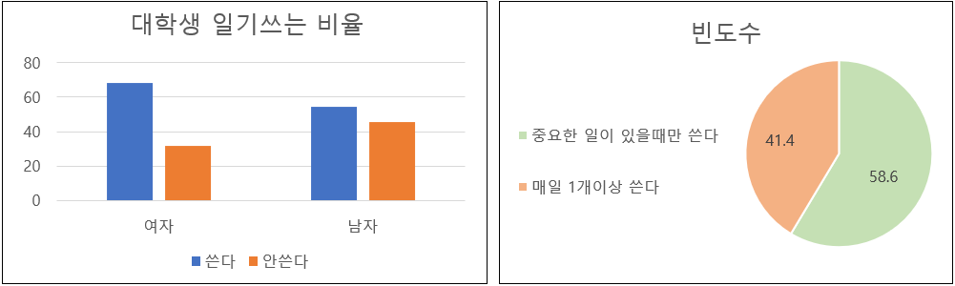
Project Overview

Slide 3
Scope & Objectives
In the Scope | Out of Scope
일기 직접 작성 페이지 추가 일기 선택 작성 페이지 추가 반응형 웹으로 구현 회원가입을 통한 사생활 보장 계정 찾기는 가입 시 사용한 이메일 사용 텍스트 분석을 이용해 주기별로 통계 교환일기는 사용자 모두에게 작성 권한 제공 To-Do List 구현 | 한국어만 지원 모바일 앱 교환일기 자체를 삭제하는 기능 휴대폰 번호를 활용한 인증 절차

Slide 4
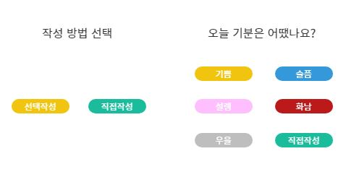
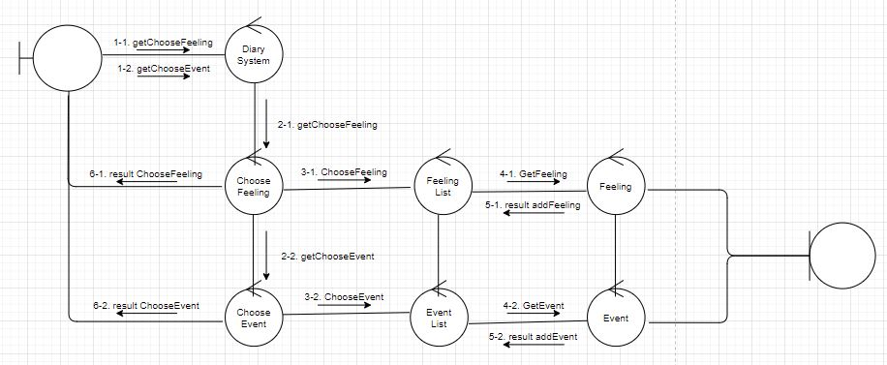
User Requirements

Slide 5
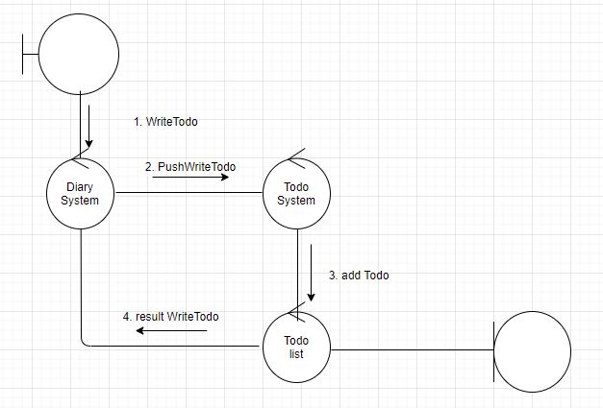
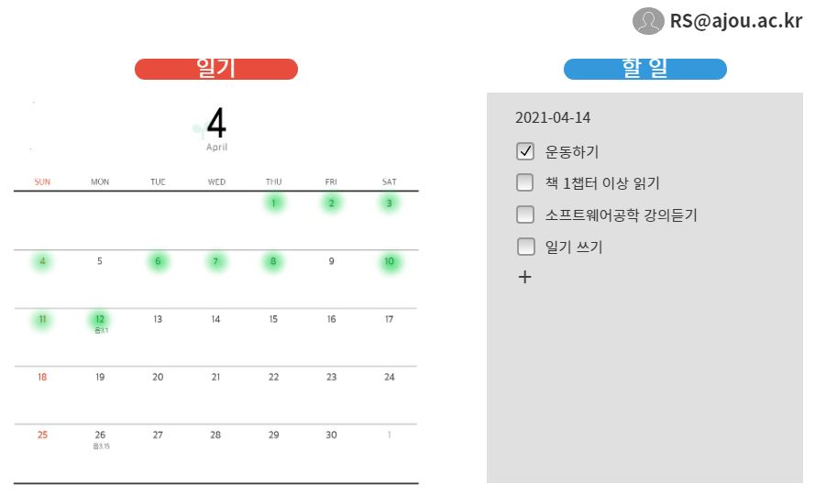

Slide 6
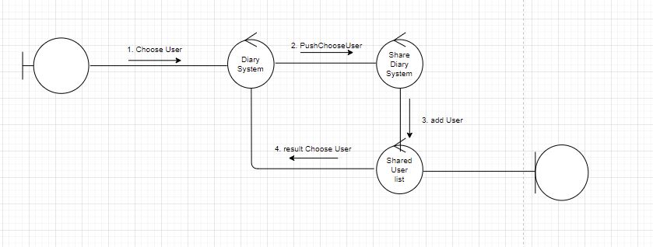
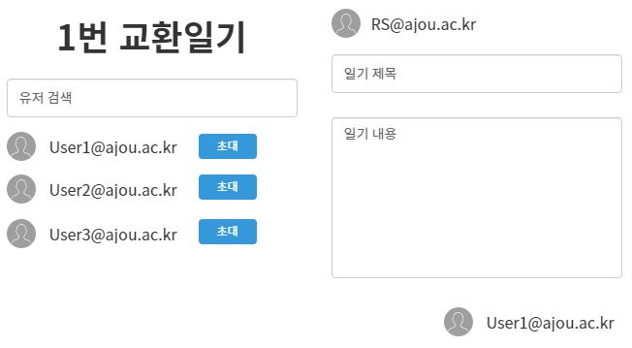

Slide 7
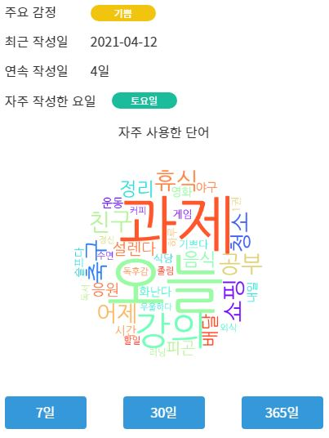
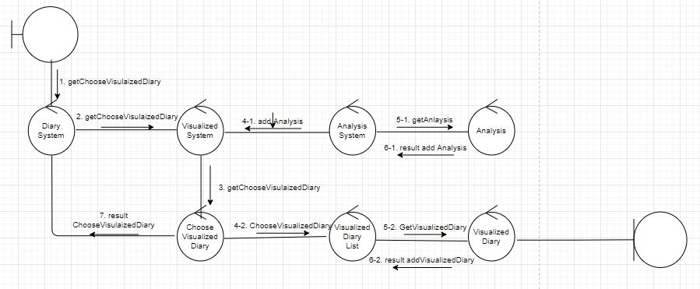

Slide 8
Non-Functional Requirements
평균 화면 반응시간 1초 이내
분석 페이지 반응 시간 3초 이내
사용자 외에는 수정, 작성, 삭제 불가
트래픽 증가를 대비해 쉽게 확장 가능하게 한다.
일기 내용은 암호화를 통해 저장
관리자 및 개발자는 데이터로 접근 및 사용 금지

Slide 9







System Requirements
시각화 자료
워드 클라우드
파이차트
작성 횟수
일기작성
- 작성, 수정, 삭제
Todo list
체크박스 형태
달성 후 체크

Slide 10


A 일기장
사용자 A
사용자 B
AB 교환일기장

Slide 11
Current Status
Sprint Backlog
Contribution
Done
In-Progress
To-DO
용희원
제안서 발표
요구사항 분석
화면기능 명세서
Project proposal
제안서
작성
제안서
발표
김민경
제안서 작성
요구사항 분석
화면기능 명세서
Requirement Specification
요구사항 분석
요구사항 제출
요구사항 발표
강세빈
데이터베이스 구현
Django MVT 개발
제안서 작성
요구사항 발표
데이터베이스 설계
BackEnd
Development
데이터베이스 설계
기능구현
웹서버 배포
허창현
제안서 작성
요구사항 작성
데이터베이스 설계
FrontEnd
Development
화면기능
명세서
UX/UI
디자인
여찬복
Final Project Report
예외처리
프로젝트
결과발표
제안서 작성
요구사항 작성
데이터베이스 설계

Slide 12


Changes

